Slide 1
AGILE SCRUM
“If everyone is moving forward together, then success takes care of itself”
Henry Ford
Location des Voitures
Belguith Amira
& Allegui aissa

Slide 2
Plan
Introduction
Définition du scrum
Conception
Realisation
Conclusion

Slide 3
Introduction
Les méthodes agiles caractérisent un mode de gestion des projets informatiques privilégiant le dialogue entre toutes les parties prenantes, clients, utilisateurs, développeurs et autres professionnels du projet, la souplesse en cours de réalisation, la capacité à modifier les plans et la rapidité de livraison.
Dialogue
Souplesse
Méthodes
Agiles
Capacité à modifier
Rapidité de livraison

Slide 4
Définition du Scrum
Scrum est un processus empirique. Il s'appuie donc sur trois piliers :
Scrum et un cadre de travail (Framework) avec un ensemble de règles simples .
Scrum est une methode simple qui facilite le travail des clients
Transparence
Inspection
Adaptation

Slide 5

Participants/Roles
Identifie les besoins et les attentes des clients
Prioriser toutes les Story au sein du product backlog
Maintenir le Product Backlog et chercher en permanence a maximiser la valeur métier pour les utilisateurs
Accepter ou refuser les Story implémentées par l’équipe de réalisation
Le Scrum Master s'assure que le processus Scrum est assimilé et suivi .
Product Owner
Membre
de l’équipe
Membre
de l’équipe
Scrum
Master
L'Équipe (développeurs ou réalisateurs du Projet): ce sont des développeurs qui transforment le Backlog de Produit en un ensemble d'incréments potentiellement livrable à chaque Sprint.
Membre
de l’équipe
Membre
de l’équipe
Membre
de l’équipe
Membre
de l’équipe
Notes:
© Copyright Showeet.com – Creative & Free PowerPoint Templates

Slide 6
Participants/ Roles
Belguith amira
Belguith amira
Allegui maissa
Allegui
maissa

Slide 7
Piliers de Méthodologie Scrum

Slide 8
Product backlog : location du voiture acg : location du voiture
Nous avons trois sprints au total . Après une discussion approfondie avec le client.
ID feature | propriété | User story | Critère d’acceptation | Sprint ou feature | statu
US001 | 1 | Tant qu’ client je veux savoir m’inscrire afin de pouvoir créer un compte sur la plateforme | Leur compte sera enregistrée dans la base de données lorsque je clique sur bouton « valider » | Gestion de compte client | Done
US002 | 1 | En tant qu’ clients , je veux pouvoir m’authentifier afin de pouvoir accéder a mon espace | Le compte accéder a l’espace du client lorsqu’elle clique sur le bouton « se connecter » | Gestion de compte client | Done
US002 | 2 | Tant qu’ manager , je veux pouvoir m’authentifier afin de pouvoir accéder a mon espace | Le compte accéder a l’espace du client lorsqu’elle manager sur le bouton « se connecter » | Gestion compte manager | Doing
US003 | 3 | Tant qu’ manager , je peux accepter ou refuser la réservation des voitures d’aprés la disponibilité des voitures | Le compte accéder a l’espace du client lorsqu’elle manager sur le bouton « se connecter » | Gestion de réservation Et gestion des voitures | To do

Slide 9

User Stories
Idée de projet
Product Owner
Product Backlog
User Stories
Une User Story décrit une fonctionnalité qui aura de la valeur aux yeux d'un utilisateur ou d'une partie prenante du système ou du produit .

Slide 10


Sprint Planning
Idée de projet
Product Owner
Product Backlog
User Stories
Scrum Master
Team
Product Owner
Sprint Planning
Un Sprint est une itération limitée dans le temps (un mois sinon moins).

Slide 11
Sprint Planning
Idée de projet
Product Owner
Product Backlog
User Stories
Scrum Master
Team
Product Owner
Sprint Planning
SPRINT PLANNING Durée : 8 heures maximum pour un Sprint d’un mois.
Le Product Owner indique à l'équipe les items prioritaires.
Composé de deux parties : WHAT-Meeting & HOW-Meeting.

Slide 12
Sprint Planning
Idée de projet
Product Owner
Product Backlog
User Stories
Scrum Master
Team
Product Owner
Sprint Planning
WHAT-Meeting : Qu’est-ce qui peut être terminé au cours de ce Sprint ?
HOW-Meeting : Comment sera effectué le travail choisi ?

Slide 13
Sprint Planning
Idée de projet
Product Owner
Product Backlog
User Stories
Scrum Master
Team
Product Owner
Sprint Planning
WHAT-Meeting : le Product Owner clarifie le produit qui sera créé. Dans notre cas, nous allons créer des interfaces «location des voitures » .
HOW-Meeting : Afin de créer ce projet, le Product Owner a décidé de diviser ce projet en trois sprints.

Slide 14
Sprint
Idée de projet
Daily Scrum
15 minutes
Task board
( To do , Work in progress , Done )
À tour de rôle, chaque membre de l'équipe répond à 3 questions :
– Qu'est-ce que j'ai fait durant les dernières 24 heures ?
– Qu'est-ce que je compte faire lors des prochaines 24 heures ?
– Quelles sont les difficultés que je rencontre ?
Sprint
De 2 à 4 semaine
Product Owner
Product Backlog
User Stories
Scrum Master
Team
Product Owner
Sprint Planning
Un Sprint est une itération limitée dans le temps (un mois sinon moins).
Les Sprints sont protégés par le Scrum Master de tout changement qui aurait une incidence sur l'objectif du Sprint .

Slide 15





Sprint
Daily Scrum
15 minutes
Idée de projet
Sprint Review
Sprint
De 2 à 4 semaine
Product Owner
Task board
( To do , Work in progress , Done )
SPRINT REVIEW
• Durée : 4 heures maximum pour un Sprint de un mois.
• Une revue de Sprint est tenue à la fin de chaque Sprint
• Le PO (Product Owner) valide chaque fonctionnalité planifiée
•Le PO fait une démonstration au client
• l'Équipe Scrum et les parties prenantes échangent sur ce qui a
été fait durant le Sprint
• Adapter le Product Backlog si nécessaire
Product Backlog
User Stories
Scrum Master
Team
Product Owner
Sprint Planning

Slide 16
Sprint
Daily Scrum
15 minutes
Idée de projet
Sprint Review
Sprint
De 2 à 4 semaine
Product Owner
Task board
( To do , Work in progress , Done )
Incrément
Incrément
• L'incrément est constitué des éléments du Product Backlog terminés pendant le sprint, ainsi que de la valeur cumulative des incréments livrés dans les sprints précédents.
Product Backlog
User Stories
Scrum Master
Team
Product Owner
Sprint Planning

Slide 17

Sprint
Daily Scrum
15 minutes
Idée de projet
Sprint Review
Sprint
De 2 à 4 semaine
Product Owner
Task board
( To do , Work in progress , Done )
Incrément
Yes
Product
No Yet
Sprint Retrospective
Durée : 3 heures maximum pour un Sprint de un mois.
• Inspecter la manière dont le dernier Sprint s'est déroulé en ce
qui concerne les personnes, les relations, les processus et les outils
• Identifier et ordonner les éléments majeurs qui se sont bien
déroulés, les éléments qui se sont mal déroulés et les améliorations
potentielles (les 5 « Pourquoi? »)
• Créer un plan pour améliorer les processus de travail de
l'Équipe Scrum
Sprint Retrospective
Product Backlog
User Stories
Scrum Master
Team
Product Owner
Sprint Planning

Slide 18
Backlog Product
 | Meeting | Durée | Quand | Participants | Objectifs
1 | Daily Scrum | 15 Minutes | 8.00 heure chaque jour du matin | Scrum Master (amira belguith & maissa allegui ) l’équipe de développement (amira belguith &maissa allegui ) | Contrôler l’avancement des tâches
2 | Sprint Planning | 8 Heures | début de Sprint 1 | Product Owner(amira belguith & maissa allegui ) Scrum Master (maissa allegui & amira belguith ) l’équipe de développement (maissa allegui & amira belguith ) | Le Product Owner indique à l'équipe les items prioritaires
3 | Sprint Revue | 4 Heures | Fin de Sprint 2 | Product Owner(maissa allegui & amira belguith ) Scrum Master (amira belguith & maissa allegui) l’équipe de développement (amira belguith & maiisa allegui ) | Le PO (Product Owner) valide chaque fonctionnalité planifiée
4 | Sprint retrospective | 3 Heures | Fin de Sprint 3 | Product Owner(amira belguith & maiisa allegui ) Scrum Master (maissa allegui & amira belguith ) l’équipe de développement (belguith amira & maissa allegui ) | Inspecter la manière dont le dernier Sprint s'est déroulé en ce qui concerne les personnes,les relations,les processus et les outils

Slide 19
Partie conception avec etude de cas
Le but de notre projet consiste a développer une application pour la gestion d’une agence du location du voiture . L’application doit être facilement extensible pour des modification ultérieurs .
L’application réaliser doit garantir les services suivants :
Visualisation des voitures disponibles
Réservation des voitures
Visualisation des réservation
Gestion des réservation ( accepter / refuser)
Gestion des voitures
Gestion des comptes clients
Gestion des comptes managers

Slide 20
Partie conception avec etude de cas
Les profiles utilisateurs utilisant cette application ,sont :
Clients :
Toutes personne peut visualiser les voitures disponible dans l’agence , les tarifs et les promotion il peut s’abonner . Une fois inscrit , le visiteur devient un client de l’agence . Un client doit s’authentifier dans le système pour chercher les voitures disponibles, réserver voiture en indiquant la date de réservation et la durée et changer son profil ( login, mot de passe …)
Manager :
Un manager doit aussi s’authentifier pour visualiser toutes les voitures , ajouter, modifier , supprimer des voitures et visualiser les réservation effectuées par les clients en attente de validation pour décider de les accepter ou les refuser
Administrateur :
L’administrateur une fois authentifié dans le système a privilège de gestion des comptes clients (modifier ou supprimer),ainsi que des comptes managers (ajouter , modifier ou supprimer)

Slide 21
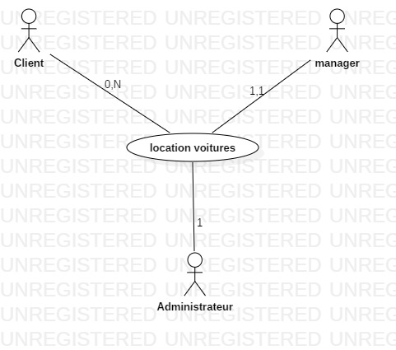
Diagramme de contexte statique

Slide 22
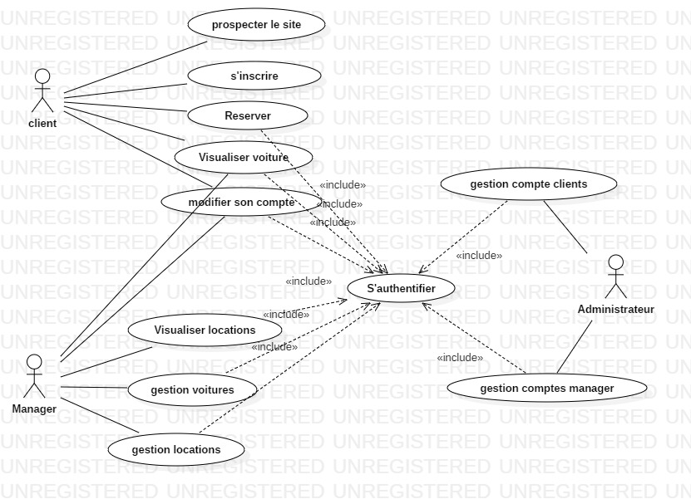
Diagramme de cas d’utilisation

Slide 23
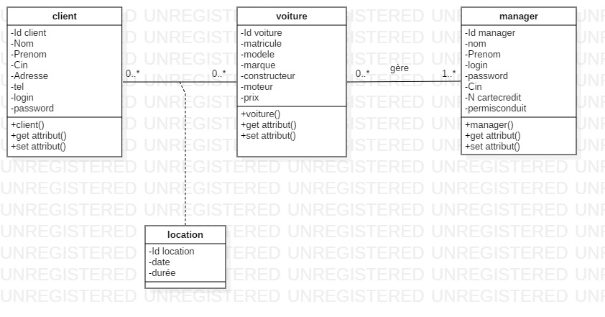
Diagramme de classe

Slide 24
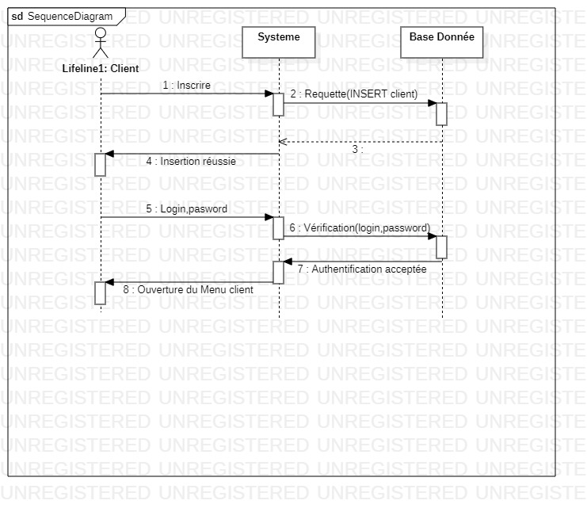
Diagramme du séquence

Slide 25
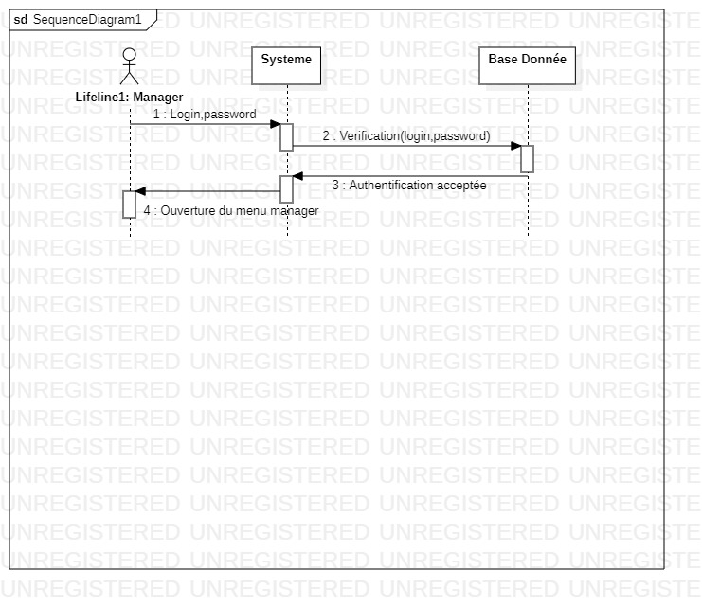
Diagramme du séquence

Slide 26
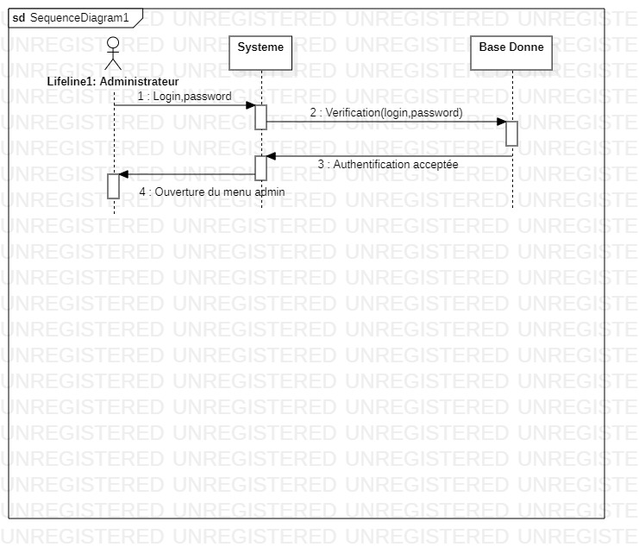
Diagramme de séquence

Slide 27
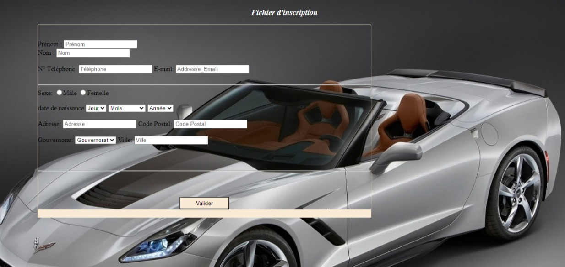
interface de fichier d’inscription

Slide 28
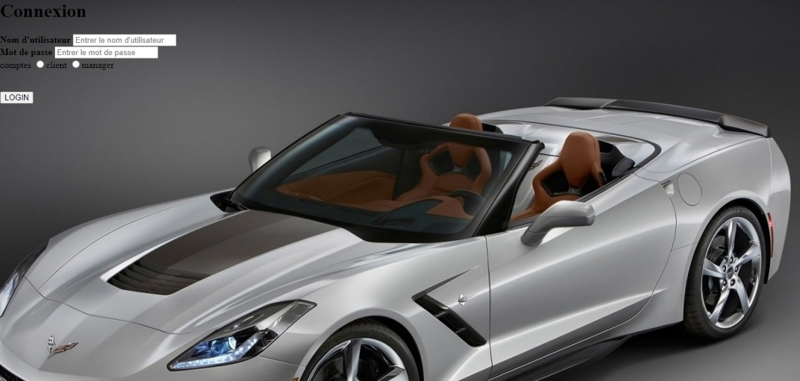
Interface d’authentification

Slide 29
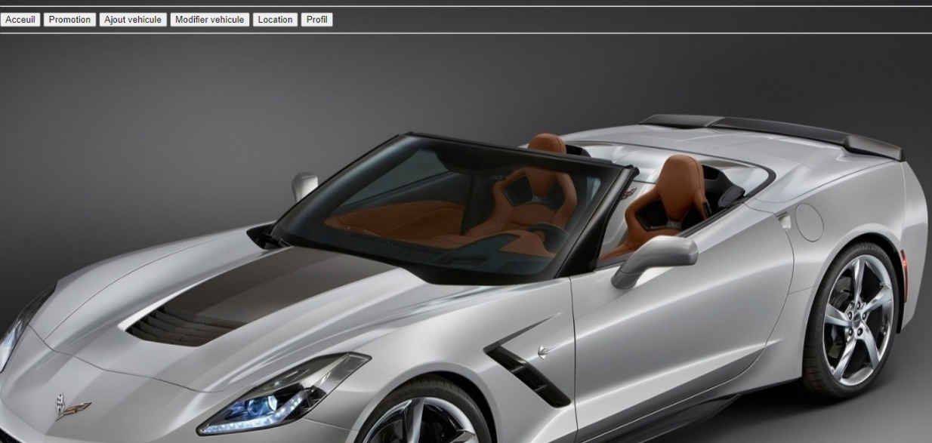
Interface de manager

Slide 30
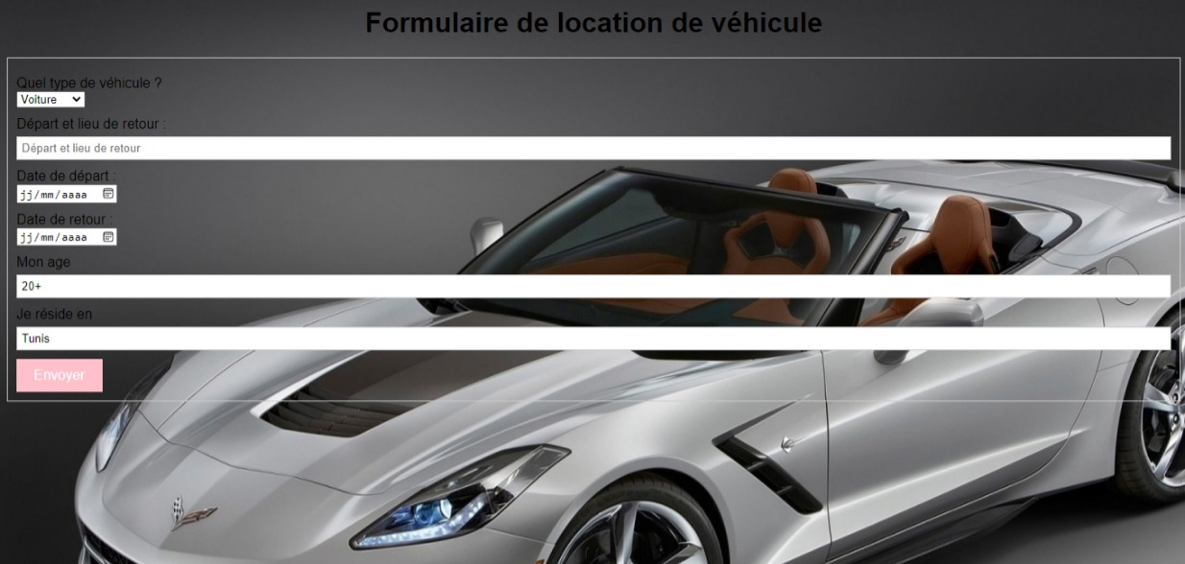
Interface de réservation du voiture

Slide 31
Conclusion
Les équipes qui optent pour la structure Scrum gagnent en agilité et en flexibilité. Elle contribue à renforcer la collaboration au sein des équipes et les aide à atteindre leurs objectifs plus efficacement.

Slide 32
Merci pour Votre attention

